Slide 1
Las Vocales

Slide 2
A a A a
Avión
Abeja

Slide 3


Completa las palabras y cuenta las vocales
rdill
lmoh d

Slide 4
E e E e
Elefante
Estrella

Slide 5
Une la imagen con la palabra:
Escalera
Enano
Espejo

Slide 6
I i I i
Iglesia
Iguana

Slide 7

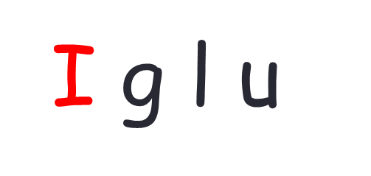
BUSCA LA SIGUIENTE PALABRA Y MARCALA CON UNA X:
I g l u
X
Isla
Imagen
Imán

Slide 8
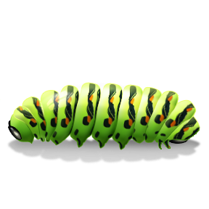
O o O o
Oso
Oruga

Slide 9
completa la palabra con la vocal o :
C c drill

Slide 10
U u U u
Unicornio
Uñas

Slide 11


Completemos palabras con la vocal u:
1
n o
rs la
vas

Slide 12
Tu escribe las vocales:

